Slide 1
框架介绍
深圳信威通信技术有限公司
罗勇
2013年6月17日

Slide 2
提纲
1
概述
2
基本库和封装
3
工厂模式
4
消息处理
5
应用
6

Slide 3

第一部分
概述

Slide 4

概述
CPP基类库是所有呼叫相关应用模块的基础，它在XOS操作系统封装基础上进行C++封装，为各应用模块提供各种便利的通用化功能：
1）一些基本功能操作，如资源结点管理，链表、哈希表和树管理等，同时也是下述呼叫状态机类的基础。这些通用基类，为各应用模块中的各类资源管理提供了统一和安全的管理机制，而且无需关心其实现细节。
2）呼叫状态机管理功能。呼叫状态机类不仅仅提供了基本的状态机管理功能，还在其中封装了呼叫跟踪功能。这样，一方面简化了各呼叫相关应用模块的代码构架，同时也隐藏了呼叫跟踪功能实现的细节，使得各应用模块得以专心处理特有的呼叫和协议相关功能的实现。

Slide 5
功能
3）其他，框架本身还包括提供消息内存跟踪功能 ，判断某个模块是否吊死等机制，不过这些目前没有使用过，是否完全实现未知，建议不要使用

Slide 6
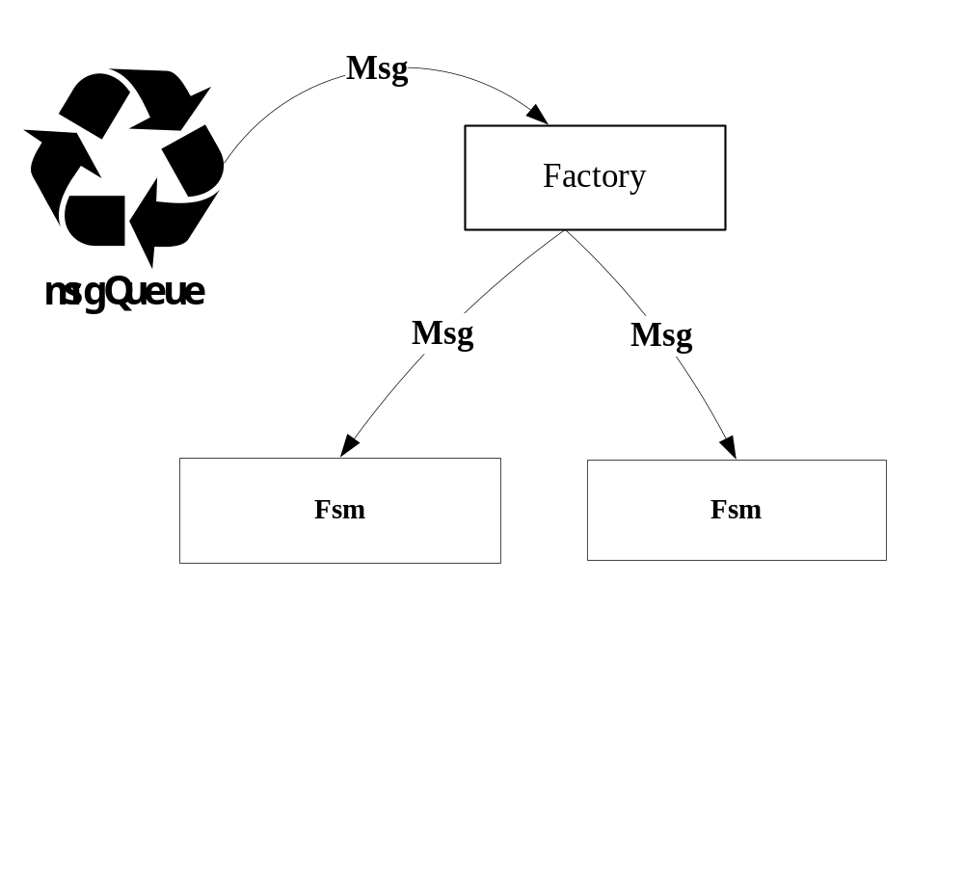
模型

Slide 7
第二部分
基本库和封装

Slide 8

库
提供的主要库方法：map,rb_tree,list,tree,hash,vector

Slide 9
封装
主要封装：
1、数据类型定义封装，不过框架的封装是直接基于操作系统提供的，而不是平台提供的；建议业务不要使用，直接使用平台的
2、信号量操作的封装，基于平台
3、锁的功能，基于互斥信号量

Slide 10
封装
5、New/delete封装
将内存分配和释放重定位到平台托管的内存上即最终调用XOS_MemMalloc和XOS_MemFree；
实现New和Delete重载，使用时传入应用模块ID，XOS可以记录该模块内存申请记录；
pMGCFsm=new(MGC_MODULE_ID) CMGCFsm(this,E_MGC_FSM_STATE_IDLE);

Slide 11
封装
6、平台模块管理封装，
1）模块信息填写封装
2）任务信息填写封装
3）任务启动函数的定义封装
7、消息发送
框架专门定义了一个类CMsgBox用于消息发送和内存申请

Slide 12
封装
CMsgBox提供了4个主要函数
1）CMsg* MallocMsgBuf(UINT uiFullLength);
消息内存分配，最终调用平台的XOS_MsgMemMalloc
2）void FreeMsgBuf(CMsg *pMsg);
消息内存释放，最终调用XOS_MsgMemFree
3）EerrNo SendMsg(CMsg*& pMsg,ESendPrio iFlag = NRML_SEND);
发送消息函数，最终调用平台的XOS_MsgSend
，注意若是本模块给本模块发送消息则不会交给平台，而是直接将消息添加到工厂管理者的消息泵中（若优先级为正常则添加到尾部，否则添加到头部）。
4）EerrNo TransferMsg(CMsg* pMsg);//消息转发，直调用SendMsgCps，优先级默认为紧急

Slide 13
封装
8、定时器封装类CTimerMgr：用于封装平台定时器操作，包含一个类CTimerPara的CChunk，命名为m_CallbackPara。这块大内存是在工厂管理者构造函数中初始化的时候分配的，通过传入定时器个数来预分配内存资源即CTimerPara 。
struct CTimerPara
{
PTIMER m_cpsTimerHander;//平台定时器句柄
MDID m_moduleId;//定时器超时消息目的工厂管理者ID
FCTID m_tagertFctId;//定时器超时消息目的工厂ID
FSMID m_tagertFsmId;//定时器超时消息目的状态机ID
ULONG m_uiUserPara;
ULONG m_uiUserExtPara;
}

Slide 14
封装
1）业务层创建一个定时器CTimerHand后，保存的是框架所分配的句柄（CTimerPara）。
class CTimerHand
{
void* m_ssTimerHand; //指向CTimerPara
};
2）框架CTimerPara保存了业务信息，以及对应平台定时器的句柄（平台返回的定时器句柄只保存在CTimerPara中）。
3）平台记录的是框架所传入的用户参数即CTimerPara实例的指针，即应用获得的定时器句柄同时也是真正传给平台的定时器用户参数。
4）CTimerPara起到了业务层和平台之间的一个桥梁作用，使双方都可以互相访问。

Slide 15
封装
CTimerMgr主要接口函数
1）void CreateTimer();
2）void StopTimer()const;
3）void DeleteTimer();
4）void StartMSTimer();//启动毫秒定时器,单位为MS
5）void StartSTimer() //秒定时器
6） 定时器超时回调函数
static CHAR TimerCallback(t_BACKPARA*);

Slide 16
封装
XOS
XOS_timehandle1
XOS_timehandle2
CTimerPara1
CTimerPara2
CTimerMgr
m_CallbackPara
SRV
CTimerHand1
CTimerHand1

Slide 17
调用关系
Fsm:Timer
Fac:Timer
CTimerMgr

Slide 18
定时器创建过程
Creat
CChunk::Allocate
平台接口:TimerCreateCps
生成一个下述资源
记录平台返回的平台定时器句柄
CTimerPara( 1申请者的状态机id,工厂id, 2平台定时器句柄)
框架返回上述信息的定时器句柄CTimerHand
CTimerHand, 定时器持有者保存

Slide 19
定时器启动过程
框架获取句柄对应的定时器信息CTimerPara
Start
传入参数: CTimerHand
传入CTimerPara保存的参数:平台定时器句柄
平台接口: TimerStartCps

Slide 20
定时器超时过程
根据CTimerPara中的信息给定时器持有者发超时消息
平台调用回调函数
返回用户参数: CTimerPara

Slide 21
封装
9、资源池：
1）目前框架提供了一套资源池的功能，工厂对于状态机的管理就使用了资源池。
2）由于某些特殊功能的实现，我们可能需要建立自己的资源池，因此对资源池有一定的了解的话，方便应用，目前RM, BCP等使用了资源池。
3）具体描述略

Slide 22
封装
10、类CChunk是内部使用比较多的一种内存预分配和管理方式。但是上层应用模块基本上直接使用的不过，如NA等模块。这里简单介绍一下：
1）CChunk管理的是预分配的一大块连续内存。内存大小＝小内存块大小×小内存块数目。
2）相当于一个结构体数组。每一小块内存相当于数组的一个元素。
3）主要有如下关键字:内存块的地址，内存块的索引。
4）CChunk提供了一个简单的空闲链表用于分配内存块，除了分别保存了链表头尾的索引外，每块空闲小内存的头部还存放了下一个空闲节点的索引。

Slide 23
第三部分
工厂模式

Slide 24
工厂类IFactory
一个IFactory就是一个模块，通常是一个任务，管理着状态机Ifsm列表，也维护着消息循环和消息缓冲区。
每个工厂类内部都有CMsgBox和CTimerMgr这两个类的实例指针，工厂类在构造函数中创建和初始化这两个类的实例。工厂提供对类CTimerMgr和CMsgBox关于定时器和消息发送等的操作封装

Slide 25
工厂类IFactory
一个IFactory是同一种类型的多个状态机的集合,即状态机资源池. 工厂定义了状态机的创建与销毁流程，具体为: 根据状态机ID来查找该消息应给予哪个状态机，但是如果实例ID为0，则直接调用IFactory::FsmIdIsZeroPrc,用户必须重写该函数来处理呼叫处理的第一条消息，如setup。

Slide 26
工厂类IFactory
如果处理该消息创建了新的状态机，则该函数的返回值应为FAC_NEW，如果处理该消息只是找到了一个现存的状态机，但并未分配新的状态机，则该函数的返回值应为FAC_GET。对于这二个返回值，系统还将调用IFsm::ProcessMsg的消息处理函数。对于FAC_NEW系统还会调用IFsm::Create函数。若IFactory根据实例ID找不到状态机或找到的状态机是空闲的，系统会调用IFactory::RouteMsgErr函数，用户可重载该函数来处理路由错误。

Slide 27
工厂类IFactory主要函数
主要函数：
1、sMsgEntry(void* pCpsMsg,void *pObj)，这个函数为框架的消息入口处理函数，由Ifactory类提供，为静态函数，其中pCpsMsg为消息指针，pObj为接收消息的工厂管理者指针，主要功能是调用虚函数SpecialProc（）转换消息头，然后将消息类型强制转换成CMsg *类型，因此如果收到的消息不是CMsg类型则需要在SpecialProc函数中转换，然后将CMsg头的字节序转换成与本机的字节序相同（注意不包括平台头）。完成后调用消息处理函数ProcessMsg()。

Slide 28
工厂类IFactory主要函数
2、消息处理函数EPrcResult ProcessMsg(CMsg *pMsg);
此函数主要功能将消息压入消息泵的队尾，然后取出消息泵队首的消息循环处理消息泵中的消息，找到消息对应的工厂，然后调用此工厂的消息处理函数来处理收到的消息，工厂处理的结果可以归结为3类，第一类为 SAVE_MSG和HOLD_MSG，第二类为TRANSFER_MSG，第三类为其他，当消息被工厂处理结果为第一类时工厂管理者不处理，第二类需要转发此消息，第三类需要释放此消息。

Slide 29
工厂类IFactory主要函数
3、virtual EerrNo OnCreate(); 虚函数，目前主要可用于注册IFsm，命令行，创建统计实例等工作 ，一般需要应用重写
4、virtual EerrNo OnNotice();
//用于平台notify通知，目前主要应用需要NTL网络连接的场景

Slide 30
工厂类IFactory主要函数
5、 virtual EPrcResult FsmIdIsZeroPrc(CMsg *pMsg, IFsm *& rpFsm) = 0; 对于收到的消息目的状态机id为0的处理。一般就是空闲状态可能收到的第一条消息的处理。这里应用可能会要创建状态机来处理后续的系列消息，也可能直接处理收到的消息（即我们所说的发送给工厂的消息）。

Slide 31
工厂类IFactory主要函数
6、virtual void SpecialProc(void*& pCpsMsg); 应用模块如果有跟其他模块如XOS平台消息格式（非CMsg格式）交互，收消息时需要重写此函数，内容是把收到的消息转换封装成CMsg格式的消息，然后就可以按照正常的CMsg来进行后续处理。

Slide 32
工厂类IFactory主要函数
7、virtual EPrcResult RouteMsgErr(CMsg *pMsg); 这是对于收到的状态机id不为0，但是对应的状态机已经释放的处理。应用可根据实际情况来判断处理。

Slide 33
工厂类IFactory主要函数
实例创建：
1、每个模块对应一个工厂类实例，它在系统启动这个模块时被创建。
2、工厂类实例创建后，系统会自动调用其名为GetDataFromOAM（）的成员函数。此函数框架基类没有定义，应用要定义和编写这个函数。在这个函数内部，目前一般都是获取模块相关的公共配置数据。应用还可以根据需要进行其他需要在这个时候完成的工作。

Slide 34
状态机IFsm
一个IFsm实例是一个状态机，具有自己的状态处理，维护着自己的状态迁移。
主要函数：
1、状态机的消息处理函数： virtual EPrcResult ProcessMsg(CMsg *pMsg) = 0; 此函数为纯虚函数，应用要重写，主要功能是根据状态机的状态处理消息。
2、virtual EerrNo Create(); 状态机激活时会调用的函数，应用可以进行定时器创建，状态机控制表数据初始化，统计等工作。

Slide 35
状态机IFsm
3、virtual EerrNo Destroy(); 状态机销毁时会调用的函数，应用可以进行定时器删除，统计等工作。
4、状态机也提供了消息发送和内存申请，定时器操作的接口，其实是调用工厂的

Slide 36
SAVE消息队列
SAVE消息队列:每个状态机有一个SAVE消息队列，用来暂时保存不需要处理的消息待下个状态再处理。应用状态机只需要消息处理函数返回SAVE_MSG，工厂就会把此消息自动加入SAVE消息队列。并且对于SAVE_MSG的返回值，系统是不会调用PostPrcMsg的，而是等到这条消息真正被处理后才调用。在消息处理完状态发生改变后，工厂就会取出SAVE消息调用状态机消息处理函数进行处理，处理完后，工厂会代为释放这个消息的内存。

Slide 37
HOLD消息队列
HOLD消息队列:每个状态机有一个HOLD消息队列，用来暂时保存不需要处理的消息待需要的时候再处理。状态机只需要消息处理结果返回HOLD_MSG，这个消息就会被工厂放入此状态机的HOLD队列。当应用的状态机在某个时候认为需要取出HOLD队列的消息时，就取出进行处理，然后自行释放。
例如：收到前向setup消息，但是需要在下一个状态才能向后向发送setup消息，后向setup消息要从前向setup消息提取参数，这时用户可以将消息保存在成员变量中，在下一个状态直接用该变量索引前向setup消息，然后调用FreeMsgBuf来释放保存的消息缓冲区（如果用户忘了释放，状态机杀死后，系统也会自动释放缓冲区）。
注意：框架在状态机释放时会自动对Save&hold队列中的消息进行释放检查处理。

Slide 38
实例创建
实例创建：
1、状态机的所有实例，在工厂的OnCreate（）函数中被创建，同时加入到工厂所管理的资源池中。
2、应用需要一个状态机的时候，调用工厂的ActiveFsm（）函数进行分配。
3、应用在状态机消息处理完成后，返回KILL_FSM，框架就会在工厂中自动代为释放此状态机的资源。
4、状态机的实例是一开始的时候就预分配好的，所以构造函数也是在这个时候都已经调用过了。
5、状态机的激活，只是从资源池的空闲链表中摘出来，通过资源池的内部标志来设置其激活状态，并非新创建的实例，所以也不会调用构造函数。
6、状态机的释放，就是把这它重新链入资源池的空闲链表中。状态机实例本身的内存并没有释放，状态机内部存储的内容也没有被清除。
7、状态机的内容是否随着激活或是释放而清除，这由应用把握，可以根据需要在Create()或者Destroy()中进行。

Slide 39
第四部分
消息处理

Slide 40
消息结构
状态机，工厂都可以处理消息,并且处理顺序为工厂->状态机
一个消息到底时给谁处理，框架是通过目的地址来辨认的，目的地址从大到小分成2级：工厂ID，状态机ID。
框架目前把ID＝0作为一个特殊标志，表示下一级无效，那么接收的消息就由本级处理。
工厂的本级处理放在FsmIdIsZeroPrc（）函数。
状态机的本级处理也就是正常消息处理放在ProcessMsg（）函数。
因此，消息发送者如果要发给对端的哪一级处理，就可以在发送消息的目的地址中填写它的下一级相应的ID为0即可。

Slide 41
消息结构
平台消息组成:
1) 平台消息头（CCpsMsgHead 结构）。
2) 消息内容。
框架工厂、状态机收到消息后根据平台消息头中源模块地址和目的模块地址信息进行相关处理。

Slide 42
消息发送
每个状态机调用工厂的消息发送接口，工厂则利用其CMsgBox来进行。
发送消息的过程一般如下:
1、第一步申请消息内存GetMsgBuf ()，目前状态机/工厂/工厂管理者的这个函数都会先自动填写自身的id在申请的消息头中，再调用下一级的内存申请函数。最终是调用了CMsgBox::MallocMsgBuf(), 这时候消息头中的本状态机id，本工厂id，本模块id都已经填好了。 CMsgBox最后是调用平台的申请内存接口。
2、第二步填写消息内容。
3、第三步填写目的地的地址作为入参发送消息SendMsg()，最后是调用了CMsgBox::SendMsg()，它其实也就是调用平台发送消息函数发送消息的。

Slide 43
消息发送
消息申请
申请消息内存
（附带填写SRC_ADDR）
FSM::GetMsgBuf ()
SRC_FSMID, ,
FAC::GetMsgBuf ()
,SRC_FSCID,
CMsgBox::MallocMsgBuf（）
SRC_FSMID,SRC_FSCID
填写消息内容

Slide 44
消息发送
发送消息
FSM::SendMsg()
DESC_ADDR
FAC::SendMsg()
DESC_ADDR
CMsgBox::SendMsg()
平台发送

Slide 45
消息接收
假设一个模块（MID1）的某个工厂(FAC1)下的某个状态机(FSM1)，给另一个模块（MID2）的某个工厂(FAC2)下的某个状态机(FSM2)发送了一个消息。

Slide 46
消息接收
IFactory::sMsgEntry()
IFactory::SpecialProc()
IFactory::ProcessMsg()
工厂处理
FSM2的ID为0
FSM2的ID不为0，未激活
FSM2的ID不为0，激活
IFactory::FsmIdIsZeroPrc()
IFactory::RouteMsgErr()
返回值
创建新的状态机
IFsm::ProcessMsg()

Slide 47
消息接收
步骤：
1 平台会把这个消息发送给目的模块（MID2）的工厂类处理。
2 MID2的工厂类收到这个消息以后，调用ProcessMsg()函数。
3 工厂类有一个消息泵(双向链表), 在ProcessMsg函数，首先是把收到的消息放入消息泵的尾部，然后从消息泵的头部开始while循环处理消息，直到消息泵中所有消息处理完成。
4 工厂在消息处理函数中，根据目的状态机id(FSMID2)在资源池中找到对应的状态机实例，调用此实例的消息处理函数ProcessMsg()进行处理。
6 FSMID2的状态机根据当前状态和消息的内容进行对应的处理，返回对应处理的返回值
7 工厂获得状态机处理消息后的返回值进行后续处理，比如save/hold等。
8 工厂每次处理完一个消息，如果状态发生改变，状态机就会扫描save队列，然后进行save消息的处理SaveMsgPrc()，其具体跟一般消息处理没有区别。
9 工厂获得状态机处理消息后的返回值，一般都会释放被处理完成的这条消息的内存，然后继续取消息泵中的下一个消息进行处理。

Slide 48
消息处理的常用返回值
PROCESSED,
//消息被处理。一般正常处理返回此值，消息内容会被框架自动释放。
KILL_FSM,
//消息处理的结果是杀死该状态机。一般一个流程处理完成或者有需要释放状态机的时候返回此值，状态机和消息内容都会被框架自动释放。
FAC_NEW,
//生成了一个新的处理本消息的对象。一般在工厂FsmIdIsZeroPrc（）函数中收到一个流程的第一条消息时会激活一个新的状态机，这时就返回此值，其他情况慎用。
FAC_GET,
//如果处理该消息只是找到了一个现存的对象，但并未分配新的对象，则该函数的返回值应为FAC_GET。与FAC_NEW类似，一般是工厂使用，其他情况慎用。
SAVE_MSG,
//消息的被SAVE起来。消息内存不会释放。
HOLD_MSG,
//消息被HOLD起来。消息内存不会释放。

Slide 49
与基于XOS平台的模块交互
有时候，我们需要跟其他框架之外的基于XOS平台的模块进行消息交互。
框架消息头和XOS消息头一致，所以，框架可以直接处理XOS消息，当做CMsg正常处理，对于模块工厂和状态机来说就看不到这个过程，就好像框架外模块发来的本来就是CMsg消息一样。

Slide 50
第五部分
应用

Slide 51
基本步骤
1）定义模块id，工厂id。
2）定义状态机最大个数，定时器最大个数。用于后面将会进行的初始化以及构造函数虚函数等所要完成的工作需要。
3）继承IFactory，编写一个工厂类（如果有多个工厂，可写多个）。
4）继承IFsm，编写一个状态机类（如果有多个工厂，可写多个），如果需要calltrace跟踪则继承ITrFsm ，目前都需要跟踪，因此要求一律继承ITrFsm ，而不是IFsm 。
6）重写各个类的相关虚函数和其他必要的函数。
7）调用框架提供的模块注册宏，按照要求填写相关参数。

Slide 52
模块注册宏
如BCP模块：
REG_TASK_BEGIN(Tsk_ss_bcp)
//设置创建一个任务所需要的信息，这里的任务名字自行设定。
REG_TASK_PRI_STACKSIZE(NRML_TSK,TSK_STACK_SIZE)
//设置任务栈大小和优先级信息
REG_TASK_END()
//表示结束，无作用

Slide 53
REG_MODULE_BEGIN(BCP_MODULE_ID)
//设置模块的CLink_XOSFIDLIST结构，其中规定了XOS需要的四个回调函数：init，message，notice，close。
REG_MODULE_BIND_FCT(BCP_MODULE_ID,CBcp)
//定义上述4个函数
REG_MODULE_BIND_TASK(BCP_MODULE_ID,Tsk_ss_bcp)
//设置启动任务的函数：模块ID_Entry(HANDLE hDir,INT argc, CHAR** argv)
REG_MODULE_END()
//表示结束，无作用

Slide 54

传递价值 共创未来
www.xinwei.com.cn

